Slide 1
«История образования в лицах» СП «Детский сад «Василёк» ГБОУ ООШ №20 г. Новокуйбышевска
участники сетевого проекта «IT-краеведы»
Симакова В.М., Померанцева Е.Л., Аникина О.Г., Кох Т.Л., Матюк Е.В., Репринцева Е.И.
версия 2014

Slide 2
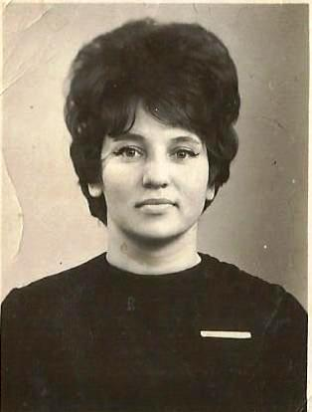
Шевцова Лиана Александровна 12.02.1940-06.02.2006

Slide 3
Лиана Александровна Шевцова родилась 12 февраля 1940 года в городе Бугуруслан Оренбургской области.
В 1958 году поступила в Бузулукское педагогическое училище на дошкольное отделение и в 1960 году закончила полный курс обучения по специальности «воспитатель детского сада»
Трудовая деятельность молодого педагога началась в марте 1961 года в детском саду №17 Треста-25.
В августе 1960 года Лиана Александровна перешла в детский сад №21 «Ракета» ЖКУ п/о КНОС и проработала там более 30 лет.

Slide 4
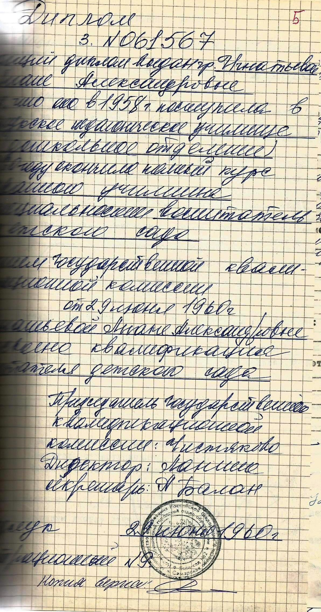
Копия диплома № 061567 от 21 июня 1960 года

Slide 5
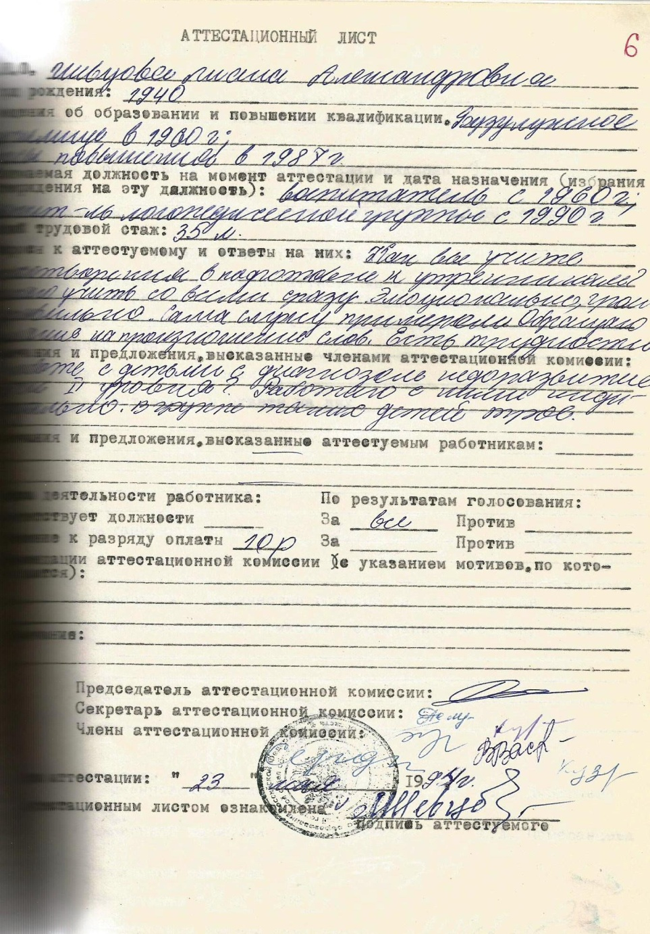
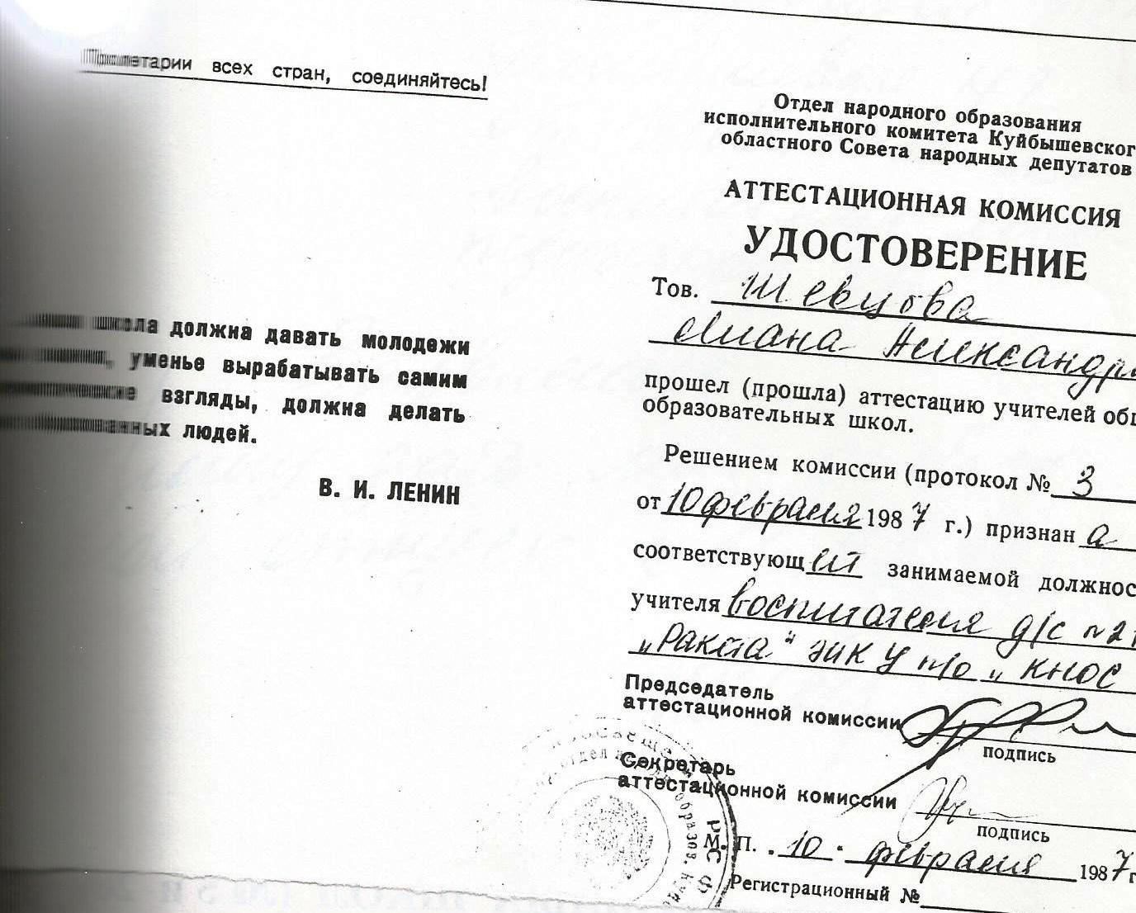
Копия Удостоверения о прохождении аттестации на соответствие занимаемой должности воспитателя д/с №21 «Ракета» ЖКУ п/о КНОС от 10 февраля 1987 года.
Копия Аттестационного листа
от 23 мая 1994 года о присвоении
10 разряда

Slide 6
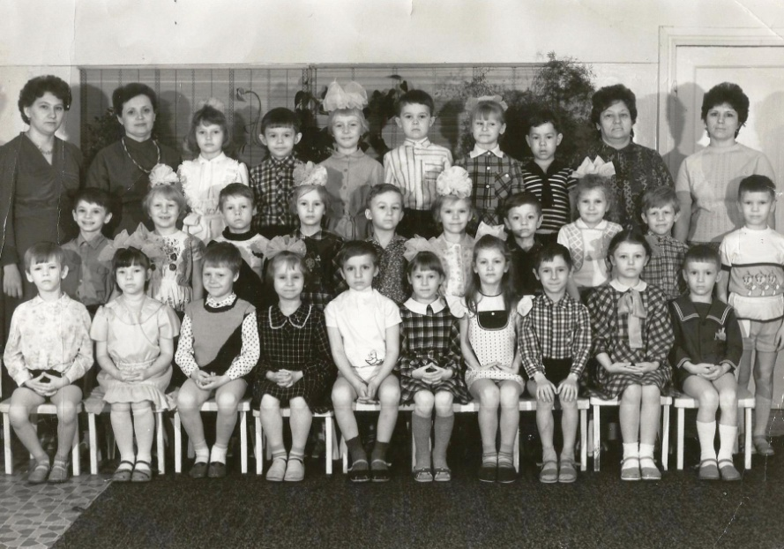
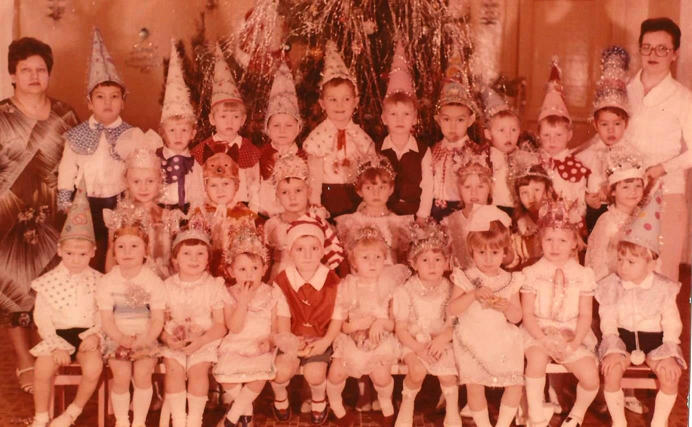
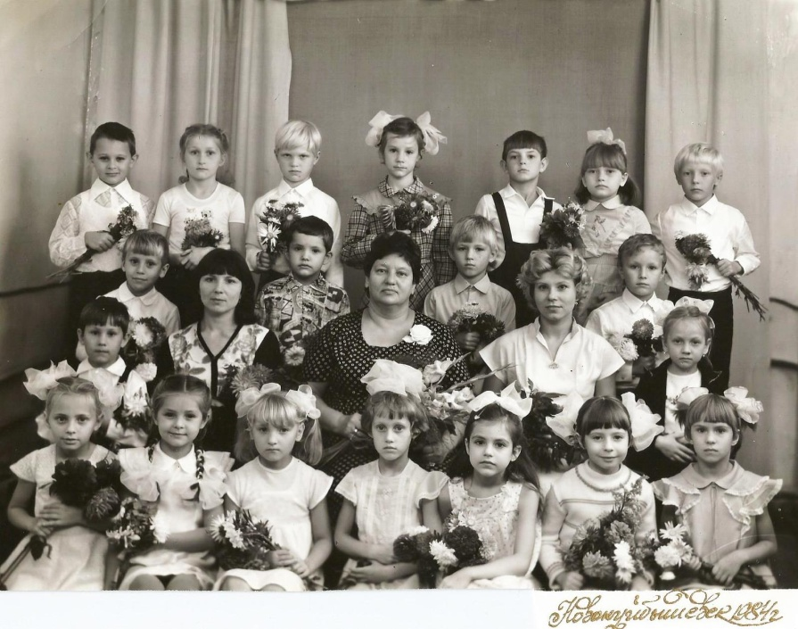
Выпуски Шевцовой Лианы Александровны
Ясли- сад «Ракета
1984 год
1979 год
1986 год

Slide 7
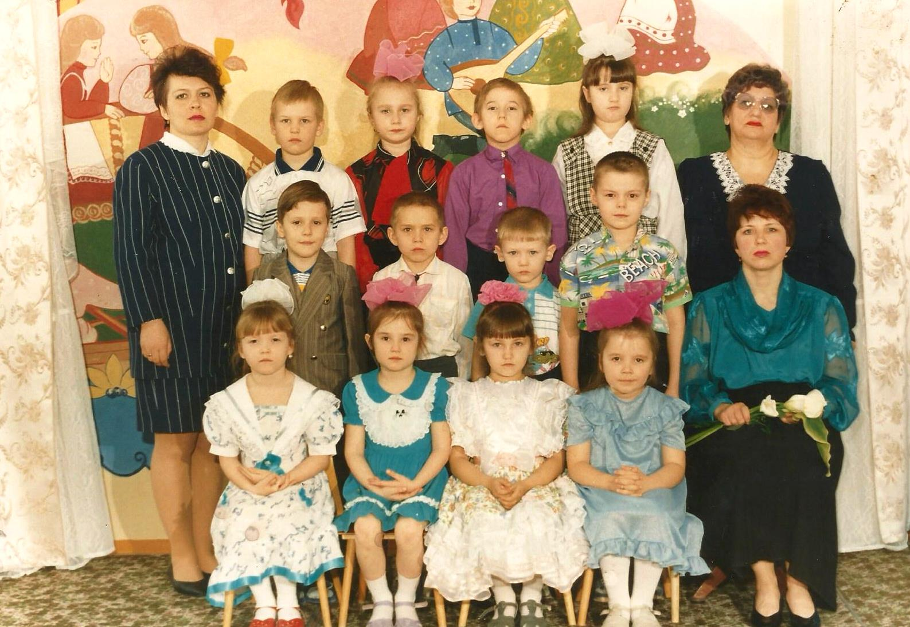
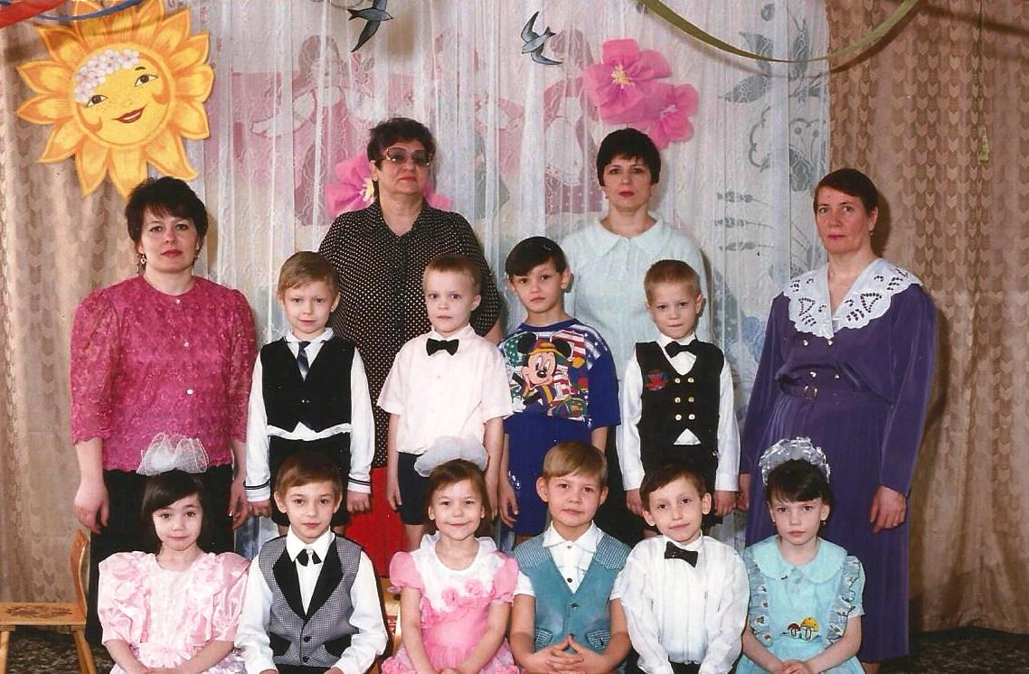
Выпуски Шевцовой Лианы Александровны
1998 год, 2000 год, 2002 год Детский сад «Василек»

Slide 8
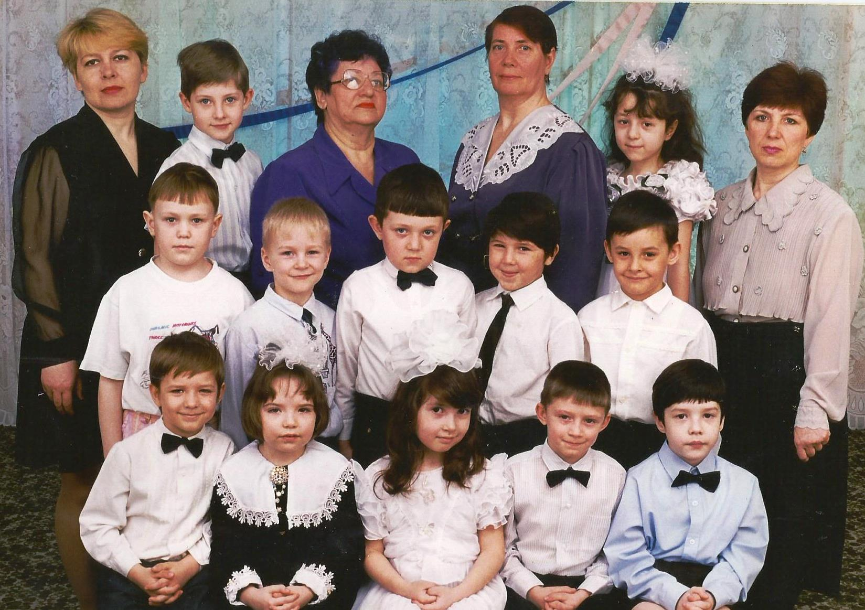
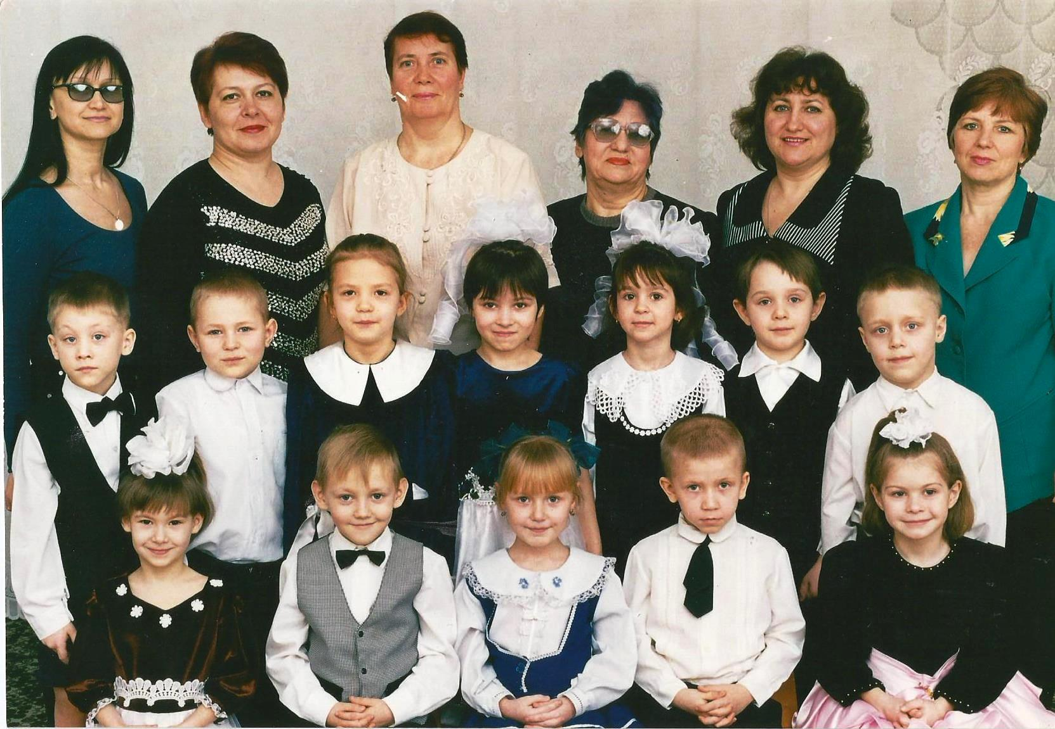
Выпуски Шевцовой Лианы Александровны
2000 год, 2002 год детский сад «Василек»

Slide 9
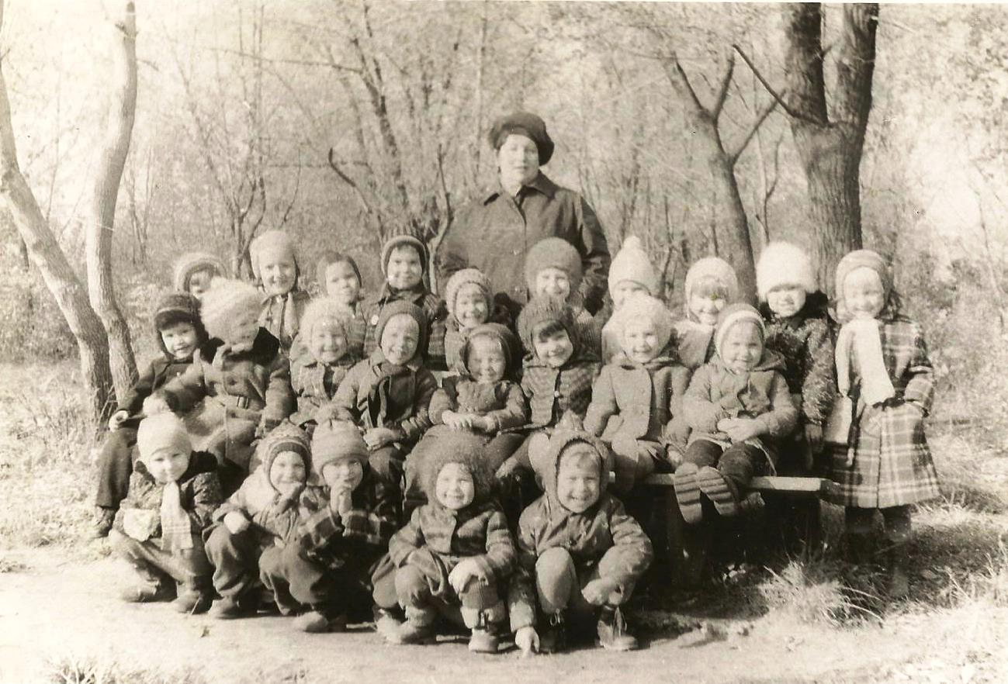
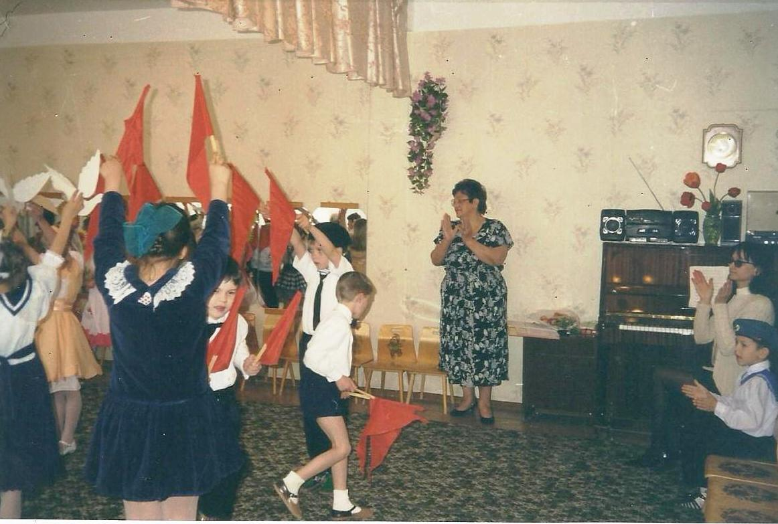
Яркие события из жизни воспитателя Шевцовой Лианы Александровны
1980 - экскурсия в парк «Дубки»
2001 год – ведущая на утреннике «День Победы»

Slide 10
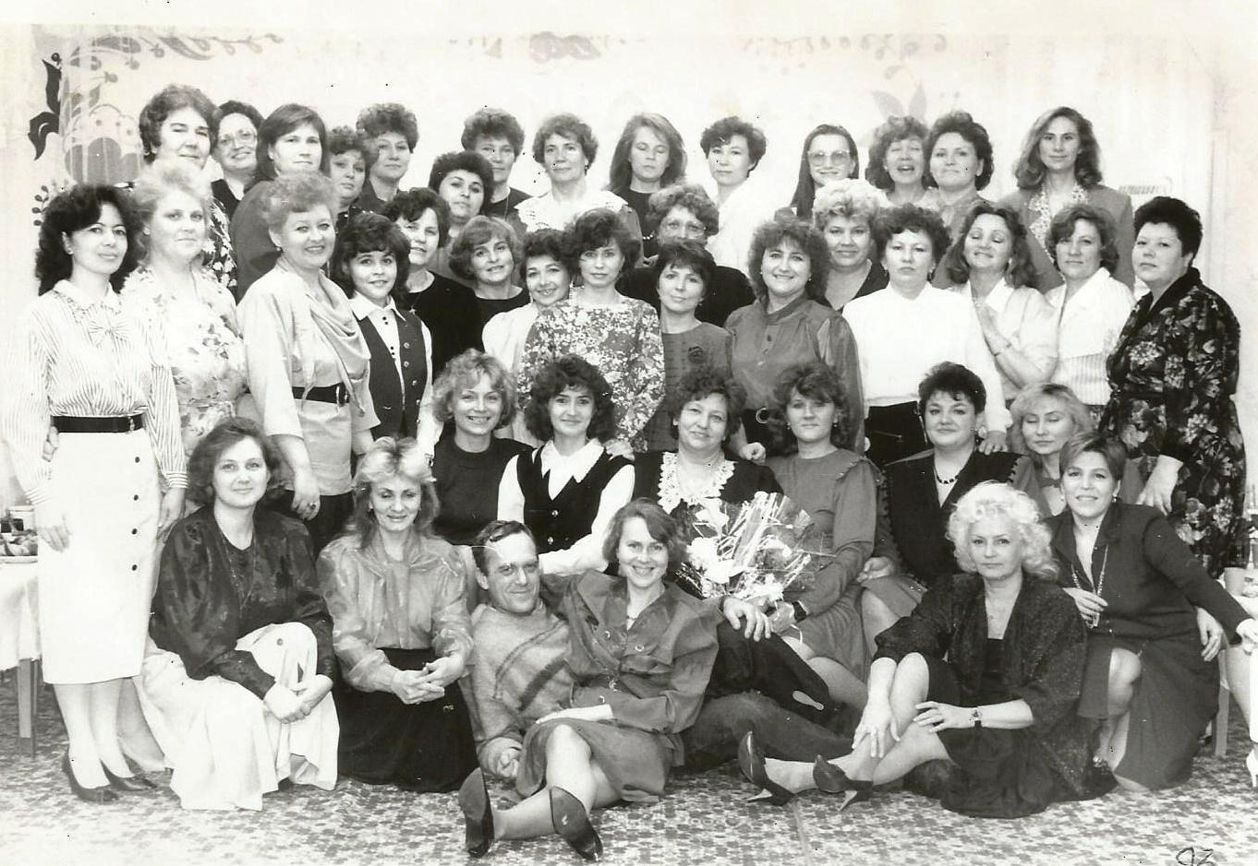
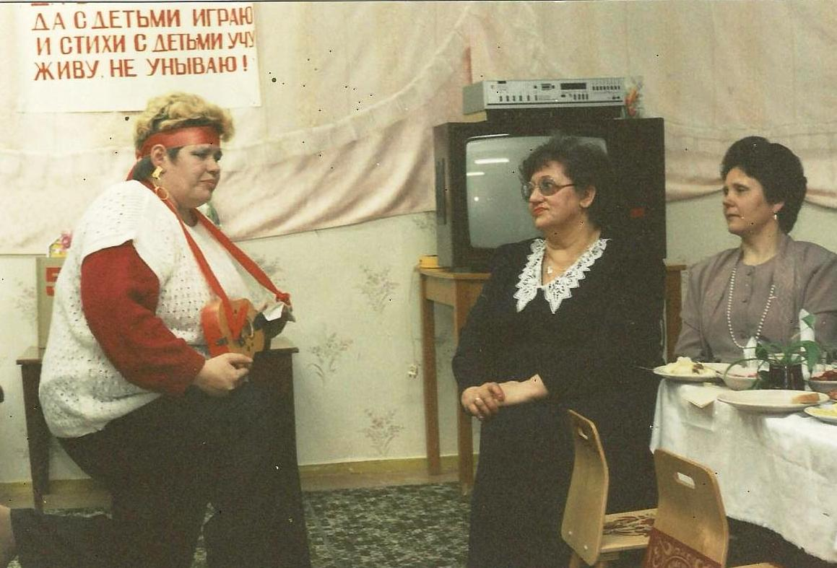
Яркие события из жизни воспитателя Шевцовой Лианы Александровны
2002 год – проводы на заслуженный отдых

Slide 11
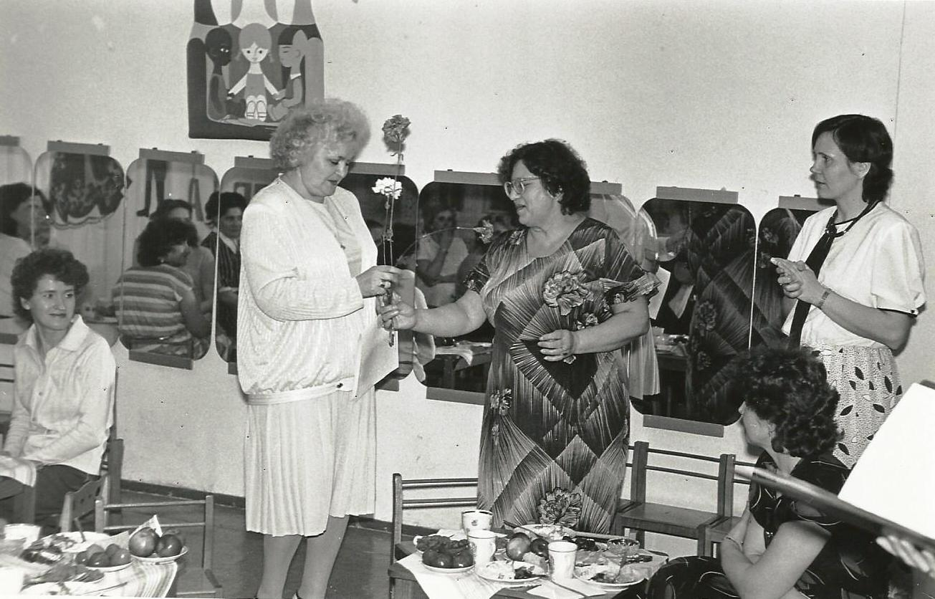
Достижения Шевцовой Лианы Александровны
Активный член профгруппы, с 1989 года возглавляла цехком детских садов ЖКУ п/о КНОС

Slide 12
Достижения воспитанников Шевцовой Лианы Александровны
В своих воспитанниках мудрый педагог развивала лидерские качества, учила быть честными, справедливыми, заботливыми, любить родной край, свою малую родину.
Среди ее воспитанников главный врач городской больницы, кандидат медицинских наук Шешунова Светлана Вячеславовна, учитель-логопед Юмаева Ольга Николаевна и другие.

Slide 13
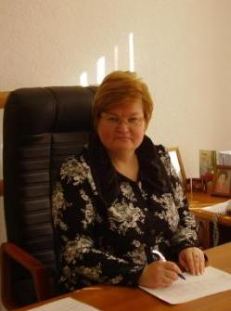
Благодаря таким воспитателям из детей получаются лидеры Шешунова Светлана Вячеславовна, главный врач городской больницы г. Новокуйбышевска
Самые добрые и светлые воспоминания остались о Лиане Александровне Шевцовой. Это супер-воспитатель. Именно в хор она настояла на том, чтобы я пошла «Веселые голоса» к Зинаиде Николаевне Климовой и в музыкальную школу. Благодаря таким воспитателям, как Лиана Александровна Шевцова, из детей получаются лидеры, достигающие определенных высот и успехов.

Slide 14
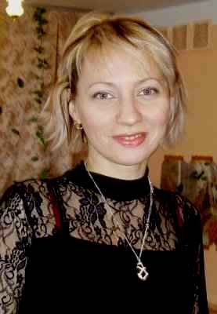
Истинно настоящая женщина во всем! Юмаева Ольга Николаевна, учитель-логопед СП «Детский сад «Василёк»
Лиана Александровна Шевцова – моя любимая воспитательница. Это человек из моего детства, более того, это лучшая часть моего детства. И как трогательны наворачивающиеся на глаза слёзы от воспоминаний, тем они мне дороги. Память о моем первом педагоге с большой буквы, о моем наставнике, я буду хранить всю свою жизнь. Мне бы очень хотелось, чтобы мои будущие внуки воспитывались именно такими людьми, как Лиана Александровна.
Моё детство прошло в нашем городе
Новокуйбышевске, и как основное детское население
нашего района, я посещала детский сад «Ракета»,
находящийся на улице Кутузова. Наш садик был
небольшим, но очень уютным. Как сейчас помню, с
каким наслаждением мы поднимались на второй этаж.
В этом было что-то таинственное, необыкновенное.
И в этой сказке повелительницей нашей группы была Лиана Александровна Шевцова. Потрясающий педагог с активной жизненной позицией и просто восхитительная женщина с чувством юмора – именно такой и была «наша Лиана».
Вспоминаются моменты, когда я училась говорить звук [Р], а Лиана Александровна добивалась, чтобы в ее группе все дети говорили чисто к выпуску из детского сада. И сейчас мне, как практикующему логопеду, это понятно. Многим воспитателям бы то упорство, терпение и настойчивость, с которым работала Лиана Александровна.

Slide 15
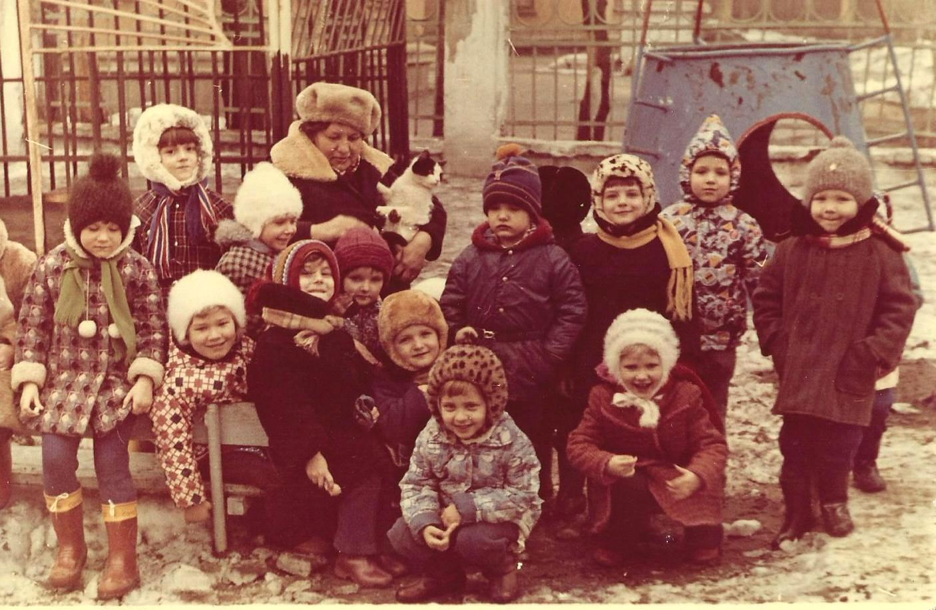
Лиана Александровна Шевцова – моя любимая воспитательница. Это человек из моего детства, более того, это лучшая часть моего детства. И как трогательны наворачивающиеся на глаза слёзы от воспоминаний, тем они мне дороги. Память о моем первом педагоге с большой буквы, о моем наставнике, я буду хранить всю свою жизнь. Мне бы очень хотелось, чтобы мои будущие внуки воспитывались именно такими людьми, как Лиана Александровна.
С ней всегда было интересно, и она нам всем была как мама – то пожурит, а то похвалит, когда и хвалить-то было мало за что. Она была внимательной, не забывала никого.
На всю жизнь запомнился один смешной случай. Произошел он зимой. Лиана Александровна увидела, что я не в варежках (они лежали у меня в карманах шубы). Рукам было жарко, и варежки я не надела. Тогда мудрая Лиана Александровна мне сказала: «Ольга, надень варежки, а то мужчины руки целовать не будут!» И ведь подействовало! Истинно настоящая женщина во всем!

Slide 16
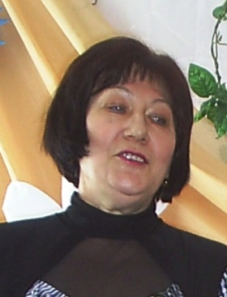
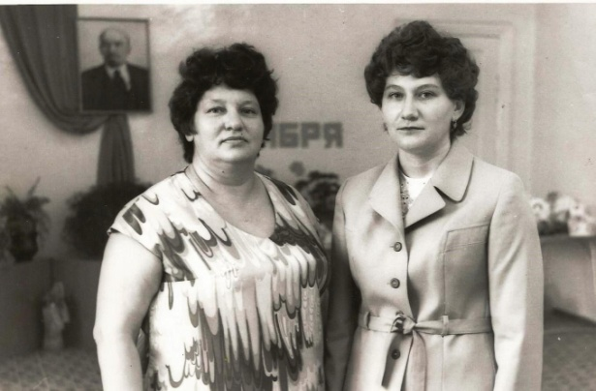
Мне посчастливилось работать с ней … Наталья Ивановна Белоглазова, главный специалист отдела реализации образовательных программ Поволжского управления образования
На моем жизненном пути встречалось очень много замечательных людей, о которых в разные моменты жизни вспоминаешь как о людях, сыгравших значительную роль в моей судьбе и формировании личного мировоззрения, привычек, идеалов, поступков и т.д. К таким людям я могу отнести Лиану Александровну Шевцову, с которой мне посчастливилось работать в самом начале трудовой деятельности в качестве воспитателя детского сада, а в дальнейшем заведующего. В результате совместной деятельности я сделала четкий выбор между детским садом и школой и связала свою судьбу с дошкольным образованием.

Slide 17
Всегда жизнерадостна, как педагог, грамотна и очень любила детей Воспоминания Нелли Ивановны Зюзиной, подруги Лианы Александровны Шевцовой
Лиана Александровна всегда была жизнерадостная, как педагог, грамотна, очень любила детей, всегда видела в них задатки, данные от природы, которые надо раскрывать, чтобы человек вырос достойным гражданином своей страны.
Через театрализованную деятельность
воспитывала нравственные качества детей, доброты, отзывчивости, честности. А главное она умела воспитывать лидерские качества. Лиана Александровна очень любила природу и прививала эту любовь детям. Многие ее воспитанники добились больших успехов в жизни и карьере.

Slide 18
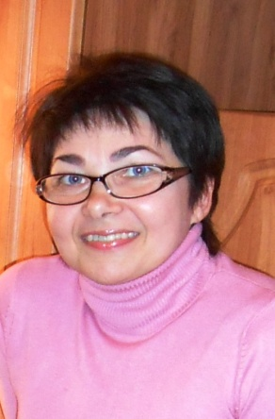
Я всегда относилась к ней с уважением… Воспоминания Елены Леонидовны Померанцевой, старшего воспитателя СП «Детский сад «Василек»
Лиана Александровна Шевцова была
моей коллегой по работе. Я всегда
относилась к ней с уважением. Мне нравилось,
как она выглядит: яркая, интересная; как
работает с детьми, имеющими речевые трудности:
ее воспитанники были одни из самых выразительных и чисто говорящих на утренниках. В последнее время, перед уходом на заслуженный отдых, у Лианы
Александровны часто болели ноги, ей трудно было
ходить, но несмотря на это, она никогда не жаловалась и в любое время года соблюдая режим двух прогулок, гуляла с детьми.

Slide 19
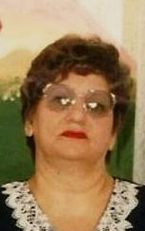
Портрет истинно настоящей женщины во всём!
мне посчастливилось с ней работать …
жизнерадостная…, как педагог, грамотна и очень любила детей, всегда видела в них задатки, данные от природы…
благодаря таким воспитателям из детей получаются лидеры …
я всегда относилась к ней с уважением…
о ней самые добрые и светлые воспоминания ….

